Slide 1
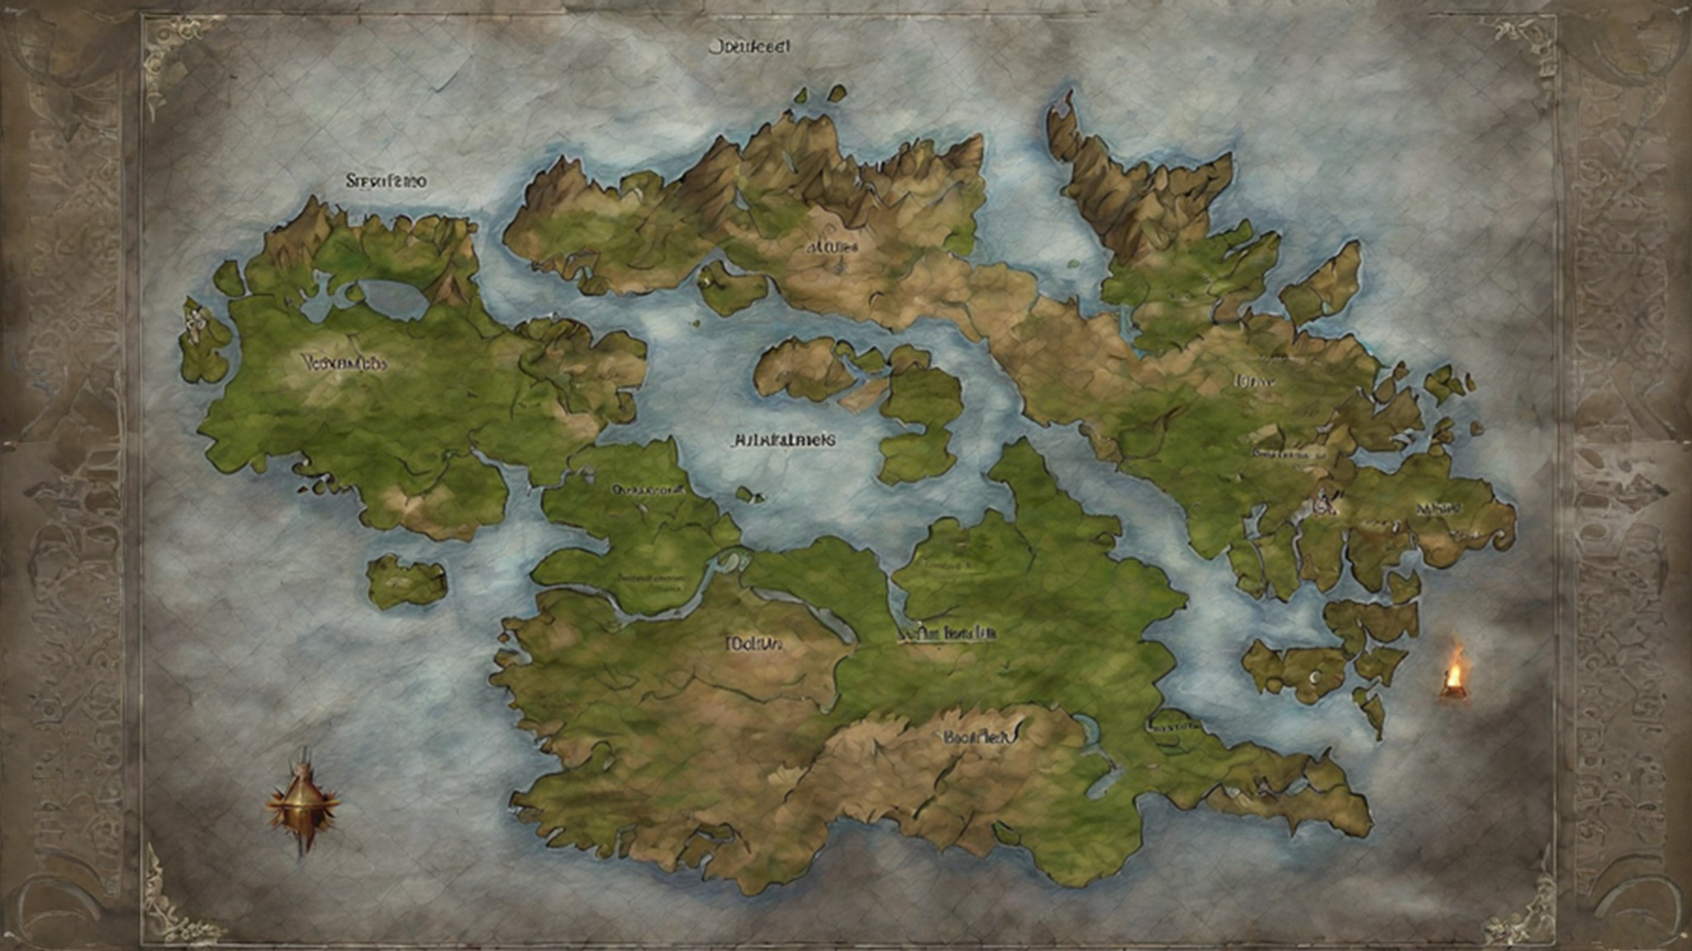





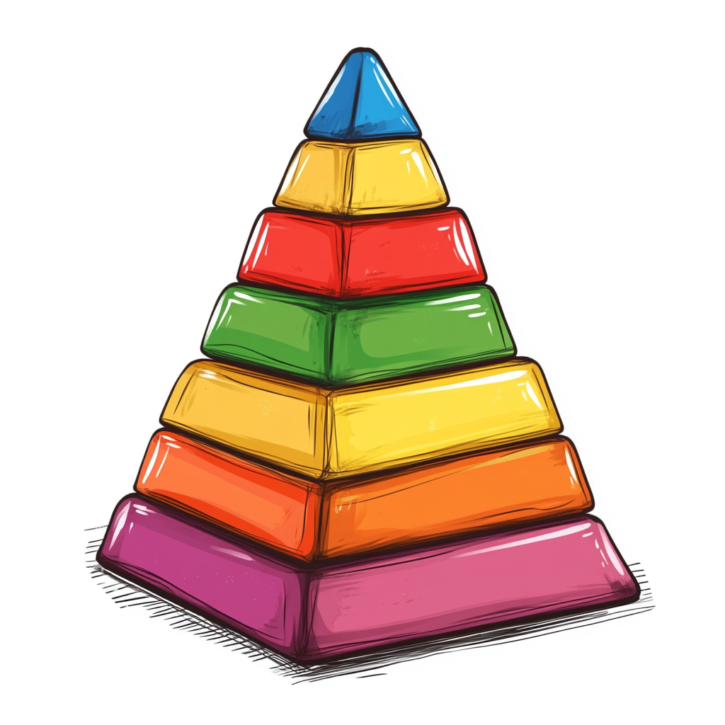





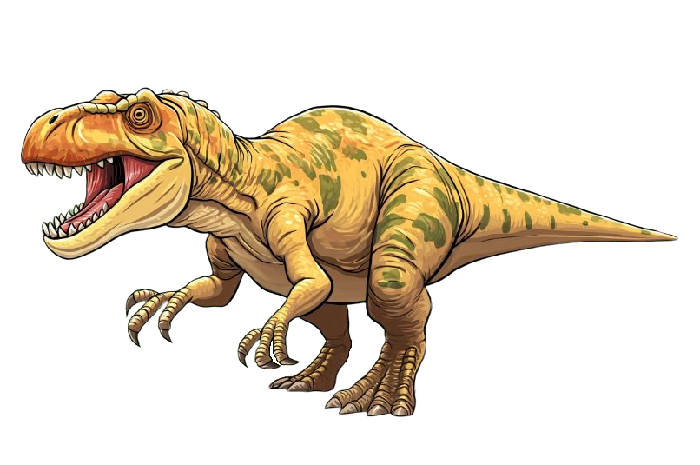







Сердитий
Рожевий
Короткі
Морська
Червона
Дерев’яна
Дорогоцінна
Радісні
Підзорна
Ароматний
Впертий
Яскраві

